Slide 1
Šport so psom
Vanesa Bikárová ,24.9.2021
2021/2022

Slide 2
Obsah
Čo je to Agility
História agility
História Agility na slovensku
Budúcnosť Agility
Prečo je to pre mŇa dôležité
väčšINOU V TOMTO Športe účinkujú psy ako...
Prvý pretekári
Video

Slide 3
Čo je to Agility
Je kynologický šport, pri ktorom pes pod vedením psovoda prekonáva prekážky
Prekážky:
sú rozostavané v parkúre v jednotlivom poradí
nesmú byť nebezpečné pre psa ani psovoda
musia zodpovedať ustanoveniam daným Reglementom FCI
riadia sa pravidlami Agility (ASKA)

Slide 4
história Agility
Verejnosť sa prvý krát stretla s Agility v roku 1978
V roku 1977 dostal John Varley za úlohu zorganizovať zábavné predstavenie
John sa inšpiroval konským parkúrom a spolu s cvičiteľom psov Petrom Meanwellom vymysleli športovú disciplínu Agility

Slide 5
história Agility na Slovensku
Slovenskí kynológovia sa prvý krát stretli s Agility v roku 1991
Ľudia si časom vybudovali vlastné cvičiská, provizórne prekážky a založili historicky prvý Agility klub na Slovensku
v roku 2004 vznikla strešná organizácia – (ASKA)
Od roku 1996 sa každoročne konajú Majstrovstvá SR v Agility

Slide 6
Budúsnosť agility
Myslím si...

Slide 7
Prečo je to pre mŇa dôležité
Agility je...

Slide 8
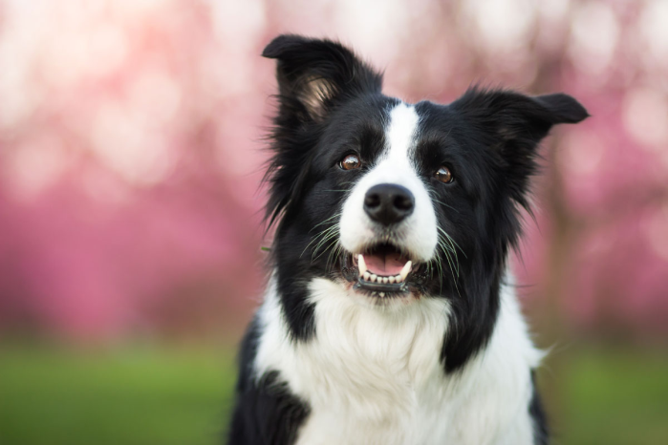
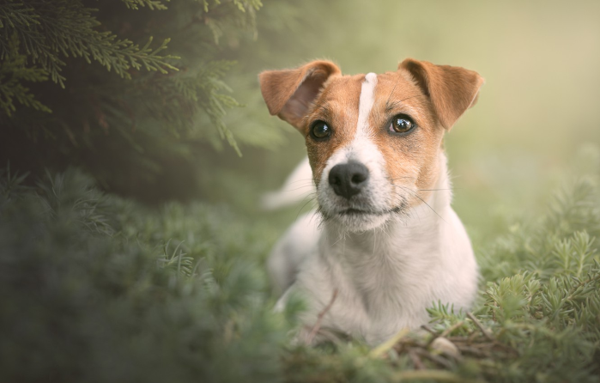
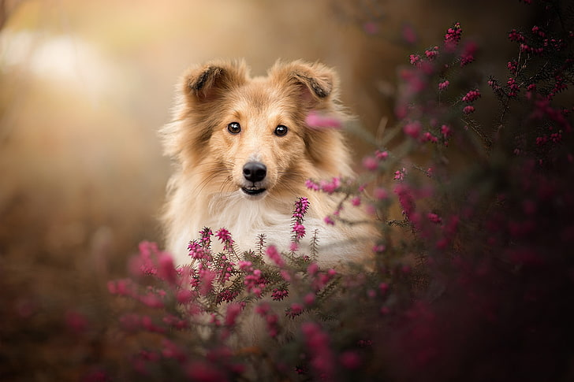
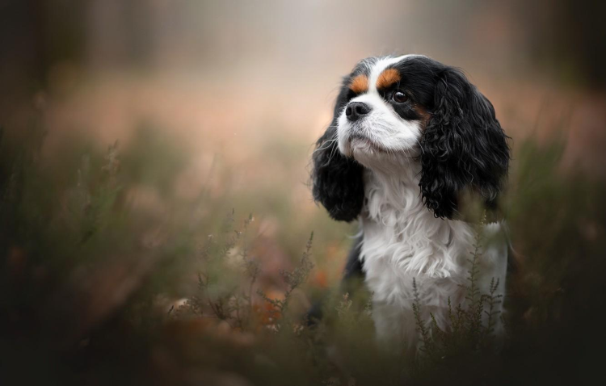
Väčšinou v tomto športe účinkujú psy ako...
Borderská kólia
Jack russell terrier
Gavalieršpaniel
Kráľ Karol
Sheltia

Slide 9
Prvý pretekári
V roku 2000 sa kvalifikovali prvé dve pretekárky:
Daniela Dzedzinová s jej Maďarskou vyžlou Hajou
Jana Baďová s jej Parson russellom Megy
V dnešnej dobe sa Agility na Slovensku aktívne venuje vyše 200 pretekárov vo viac ako 30 kluboch
Najaktívnejšie a najúspešnejšie kluby na Slovensku:
Agility Allstars Bratislava, Agility Dobrý pes, Kynologická hala RSDC a AK Skipper Bratislava

Slide 10


Slide 11
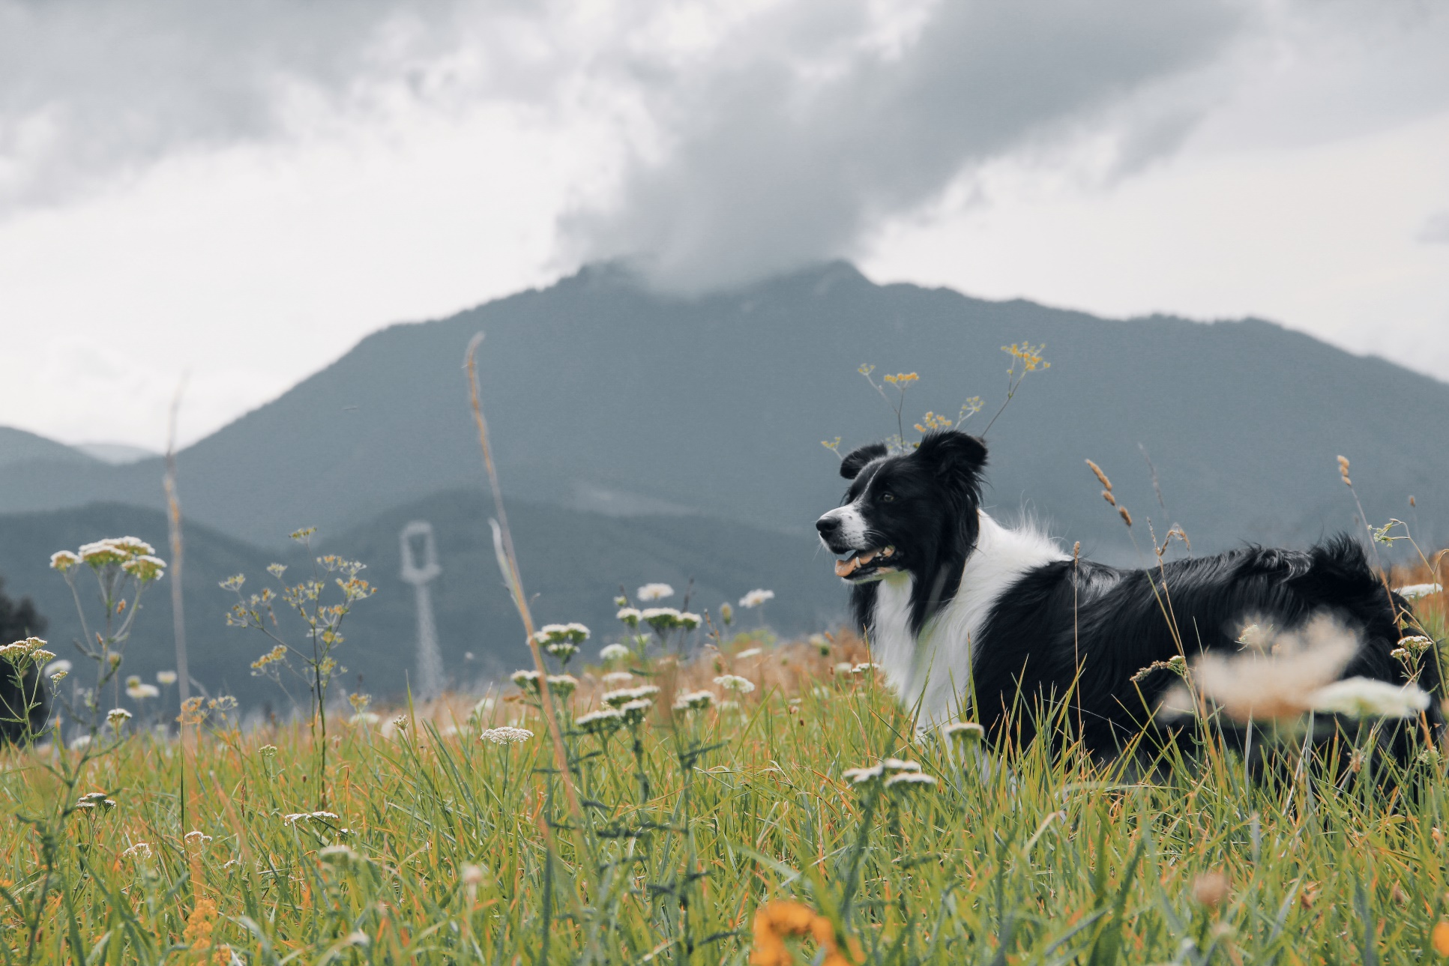

Slide 12
Ďakujem za pozornosť ☺

